Slide 1

Teorias da Administração I
Profa. Andressa Sasaki Vasques Pacheco

Slide 2
Unidade 1 – Introdução à Administração
Unidade 2 – As Funções Administrativas e Organizacionais

Slide 3
Administração
Taylor e Fayol;
Funções: planejar, organizar, liderar e controlar;
Áreas: recursos humanos, marketing, financeira, produção e materiais;
Atingir objetivos da organização.

Slide 4
Conceitos
Eficiência
Eficácia
Efetividade

Slide 5
Organizações
Organizações privadas
Terceiro setor
Organizações públicas – Administração direta e Administração Indireta

Slide 6
Teorias da Administração
As Teorias da Administração, segundo Maximiano (2006a), são conhecimentos organizados e produzidos pela experiência prática das organizações.
Ciência Social Aplicada.

Slide 7
Administrar
Levitt (1985), afirma que administrar consiste em analisar racionalmente uma situação e selecionar os objetivos a serem alcançados, desenvolvendo sistematicamente estratégias para atingir tais objetivos, coordenando os recursos, desenhando racionalmente a estrutura, dirigindo e controlando com precisão, e finalmente motivando e recompensando as pessoas que trabalham para que os objetivos sejam efetivamente alcançados, isto é, Administração é uma ciência.

Slide 8
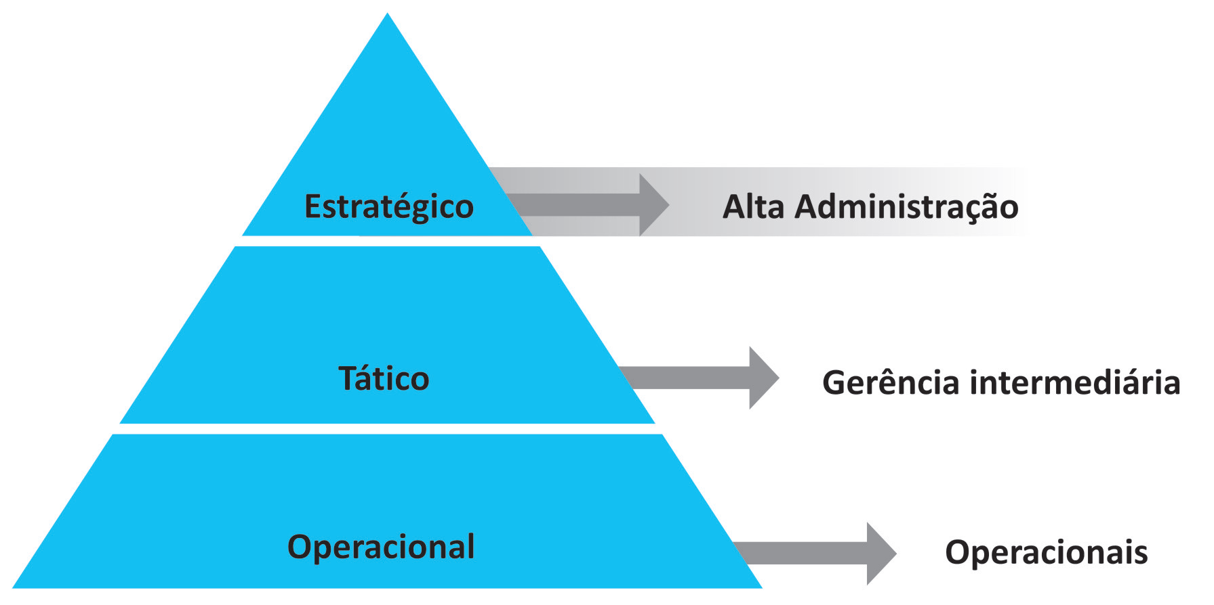
Níveis de Administração

Slide 9
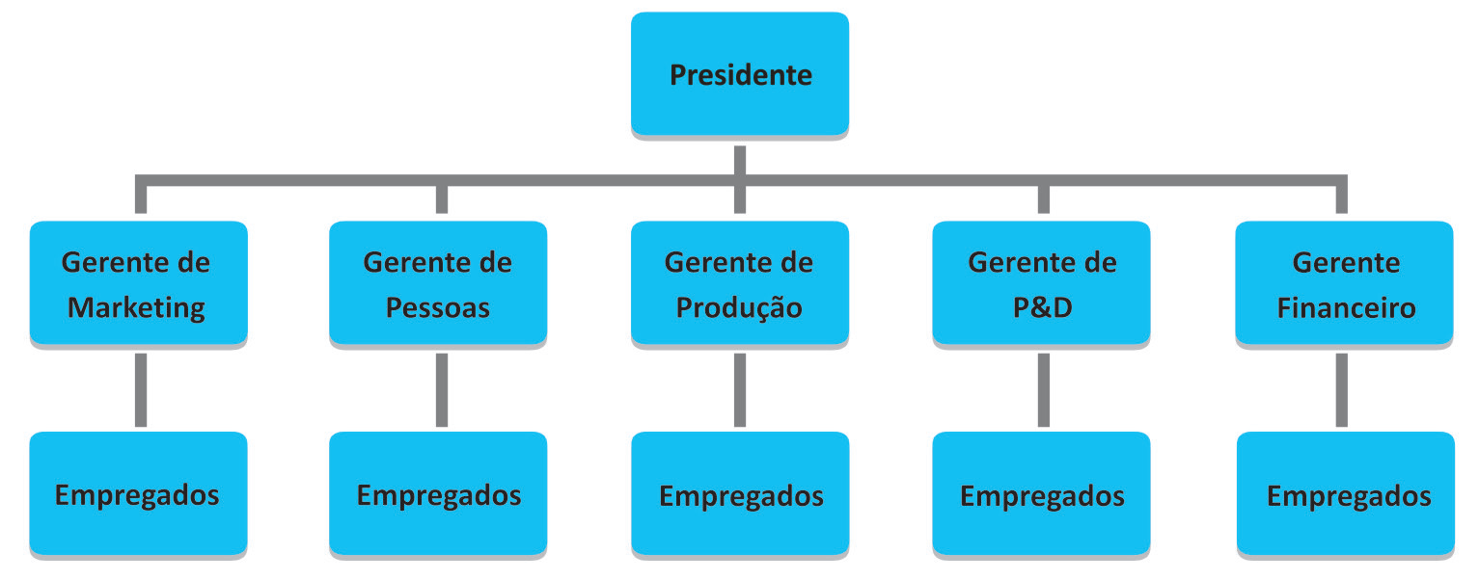
Estrutura funcional

Slide 10
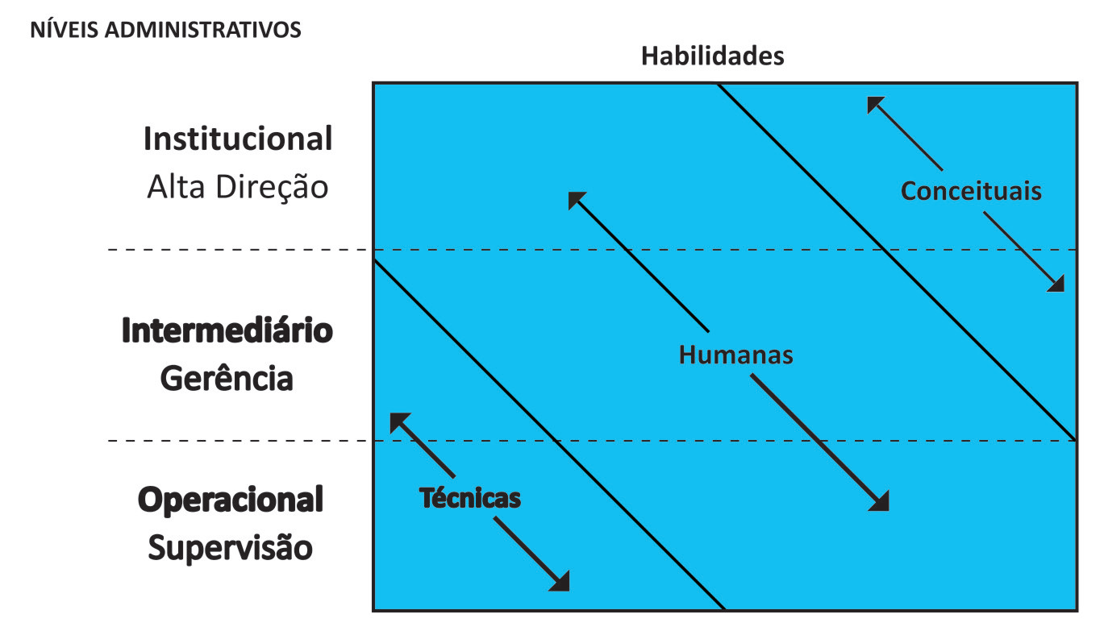
Habilidades do administrador

Slide 11
Referências
TRIGUEIRO, Francisco Mirialdo Chaves; MARQUES, Neiva de Araújo. Teorias da Administração I. Florianópolis : Departamento de Ciências da Administração / UFSC; [Brasília] : CAPES : UAB, 2009.

Slide 12
AGRADEÇO A ATENÇÃO!

